Slide 1
华润银行供应链金融系统简介
2013年06月12日

Slide 2
供应链金融概述
供应链金融系统国内保理业务
供应链金融系统反向保理业务
供应链金融系统信付通业务

Slide 3
供应链金融概述——定义
供
销
传统金融服务
供应商
核心企业
经销商
供销企业是银行很少关注的区域
单独、孤立的银行业务，不关注贸易流程和交易过程。
从单个行业出发提供服务
很少
优惠
苛刻
苛刻
很少融资
银行
供应链金融服务
战略联盟
战略联盟
供应商
核心企业
经销商
以核心企业为基准创建“1+N”或“M+1+N”的金融服务模式
关注交易过程，整合物流、信息流和资金流。
根据产业特点，跨行业的提供金融服务；
大力支持
优惠
交易信息
优惠
银行

Slide 4
SCF （Supply Chain Finance） 供应链金融
供应链金融？
简单地说，就是银行将核心企业和上下游企业联系在一起提供灵活运用的金融产品和服务端一种融资模式。把资金作为供应链的一个溶剂，增加其流动性。-----------MBA智库百科
在对供应链内部的交易结构进行分析的基础上，运用自偿性贸易融资的信贷模型，并引入核心企业，物流监管公司，资金流导引工具等新的风险控制变量，对供应链的不同节点提供授信支持及其他结算/理财等综合性金融服务。-------深发副行长 胡跃飞

Slide 5
SCF （Supply Chain Finance） 供应链金融
什么是供应链金融？
‘供应链金融’是指把供应链上的相关企业作为一个整体，根据交易中构成的链条关系和行业特点设定融资方案，基于对供应链交易结构和交易细节的把握，借助核心企业的信用实力，对供应链上单个企业或上下游企业提供的全面金融服务。
供应链金融是华润银行根据产业特点，围绕供应链上核心企业，基于交易过程向核心企业和其上下游相关企业提供的综合金融服务

Slide 6

供应链金融系统功能点介绍
系统功能点见下述附件

Slide 7
供应链金融概述
供应链金融系统国内保理业务
供应链金融系统反向保理业务
供应链金融系统信付通业务

Slide 8
定义
在国内赊销、托收贸易背景下，卖方将在国内采用延期收款的方式销售商品或提供劳务所形成的应收债权转让给我行，由我行为其提供融资、信用风险控制、销售分账户管理和应收账款催收及坏账担保等各项相关金融服务。
延期收款方式形成的应收债权，可以表现为会计上已经记录作为应收账款（含应收租赁款和其他应收款）或依据《企业会计准则》尚未记为应收账款的债权，但该债权必须是可用货币准确计量的、已形成且尚未到期的、卖方依据销售商品或提供劳务的合同可以在一定的时间要求买方偿付的债权。

Slide 9
国内保理的作用
对卖方（销货方）
解决企业抵押担保不足，融资困难的问题。
为现有或潜在客户提供更有竞争力的付款条件，节约管理成本，
得到收款风险保障，加速现金回流，改善企业财务报表。
对买方（购货方）
利用优惠的远期付款条件，加速资金周转，创造更大效益。
节省开立银行承兑汇票、国内信用证等的费用间接获得银行信用支持。
国内保理的作用
对银行
拓展服务领域，巩固现有的优质客户，拓展新客户。
改变传统的信贷投放方式，增加资金投放渠道， 降低融资风险。由于有资金流和物流支撑，总体风险较低。
增加中间业务收费渠道。

Slide 10
国内保理业务功能
融资
功能
保理预付款融资
应收账款管理
应收账款催收
服务
功能
保险
功能
信用风险担保

Slide 11

国内保理业务功能
保理预付款融资
指我行在卖方转让应收账款的基础上，应卖方申请，按卖方转让应收账款的一定比例为其提供的融资业务，保理预付款融资以买方到期支付的账款偿还卖方在我行的融资本息。
应收账款管理
指我行根据与卖方签订的保理合同的约定，定期或不定期向卖方提供关于应收账款的回收情况、逾期账款情况及买方赊销变化情况等各种信息和相关资料，协助卖方进行销售账户管理的行为。
应收账款催收
指我行根据保理合同，在应收账款到期前后一定时期，采取电话、书面催收和上门催收等方式，督促买方支付价款，并定期或不定期地将催收情况通知卖方的行为。

Slide 12
信用风险担保
也称坏账担保。是指根据卖方的申请（无追索权），我行为买方核定信用风险担保额度，如果在该额度内我行已受让的合格应收账款到期而买方因信用风险不能足额付款，由我行向卖方承担担保付款责任或免除对卖方的追索权的行为。

Slide 13
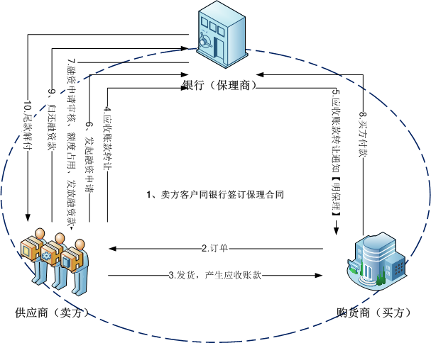
国内保理业务流程
有追索业务：到期未获付款，银行要求卖方回购

Slide 14
流程说明-国内保理
（一）银行对卖方的信用状况进行审核和评价，以确定是否可以提供融资，线下签订保理合同，确定融资比例，融资额度等信息。
（二）银行确认可融资后，卖方在银行开立结算账户，回款专户和保证金账户。
（三）客户经理在信贷系统中建立客户信息（买卖双方），合同信息。供应链融资系统通过接口，引入信贷系统中的客户信息，合同信息；客户信息内可维护该客户的所属机构和融资发放行；合同内可手工补录融资方式/还款方式/是否受托支付等融资信息。
（四）买卖双方产生贸易订单，卖方向买方发货，生成应收账款。卖方向银行提出应收账款转让的书面申请。对于明保理，银行会向买方发出应收账款转让通知书。
（六）供应链融资系统中进行发票和单据的管理，包括录入、转让等；客户可在网银端发起应收账款录入和转让申请。
（七）客户向我行申请流贷融资，我行供应链经办岗人员中台发起融资申请，并将申请发送到SCF复核岗进行审批，审批通过后，通知信贷系统；客户亦可以在网银端发起融资申请，提交到供应链金融系统审核成功后，通知信贷系统，信贷审批，核心放款后，客户可在网银端查询融资结果。

Slide 15
流程说明-国内保理
（八）信贷系统收到供应链融资系统的审批通过的信息后，在信贷系统进行放款审批，审批通过，向核心系统发起放款申请，核心系统完成放款。
（九）客户向我行申请银承融资，我行供应链经办岗人员中台发起融资申请（纸票），并将申请发送到SCF复核岗进行审批，审批通过后，通知票据系统； 票据系统完成承兑预签收后，提交信贷系统进行审批；（客户亦可在网银端发起承兑申请【纸票/电票】，提交供应链金融系统审批）
（十）信贷系统收到票据系统承兑通知，完成保证金冻结，直接额度占用，放款记账后通知票据系统；票据系统进行手续费收取，承兑记账后，完成整个开票流程。
（十一）供应链融资系统进行贷后跟踪监控，如为客户提供应收账款催收、对账等应收账款管理等服务。
（十二）买方付款，应收账款资金回笼至我行，操作人员在供应链融资系统进行回款处理（还款/尾款解付等）并核销应收账款；
（十三）卖方还款，应收账款资金直接回到银行内部户，操作人员在供应链金融系统内进行尾款解付/应收账款反转让等操作。

Slide 16
国内保理业务分类
  有追索权（回购型）指我行向卖方提供保理项下融资后，若买方在约定期限内不能足额偿付应收账款，将无条件按双方约定的价格向卖方反转让应收账款，我行有权按照合同约定向卖方追索未偿融资款
根据保理商(银行)是否保留对卖方的追索权
  无追索权（买断型）指我行向卖方提供保理项下融资后，若买方因财务或资信原因在约定期限内不能足额偿付应收账款，我行无权向卖方追索未偿融资款。即我行承担受让的应收账款坏账风险的保理业务，但买卖双方因交易纠纷引起的账务风险不在我行承担风险之内

Slide 17
国内保理业务分类
  明保理：指我行和卖方将应收账款转让的事实通知买方，并指示其于应收账款到期日按照我行指定的账户付款的保理方式
按照我行是否向买方公开应收账款债权转让的事实
  暗保理：是指根据卖方与我行的约定，不向买方通知应收账款债权转让事实（包括：已通知，但未取得通知有效性证据）；买方的付款不受我行和卖方之间应收账款转让行为约束的保理方式

Slide 18
应收账款类型：包括但是不限于发票，提货单等货权凭证
应收账款要求
销货方与购货方在合同中未约定该应收账款不得转让或不得质押的条款
应收账款未到期，账龄原则上不超过半年，付款期（指应收账款转让之日起到应收账款商务合同约定付款日）原则上不超过一年
合格的应收账款
应收账款权属清楚，没有瑕疵，销货方未将其转让给任何第三人，也未在其上为任何第三人设定任何质权和其他优先受偿权
购货方信用等级在AA级（含）以上，且为分期付款方式的应收账款，还款期限可延长至3年。

Slide 19


国内保理业务产品要素
融资金额一般不超过发票实有金额的80％。对购销双方资信状况良好（购销双方资信等级原则上在AAA级及以上，或购货方为政府或军队）、购销关系稳定、应收账款质量优良的，最高可放宽至90％
融资比例

Slide 20
国内保理业务产品要素
保理融资期限应根据单笔合同最晚到期日，应收账款到期日+宽限日期而定确定。融资期限不能小于应收账款到期日，大于应收账款到期日加上宽限期
融资期限

Slide 21
国内保理业务产品要素
计费基础原则上为应收账款发票金额×保理费率。
保理业务的基准费率以总行的业务批复为准。
我行的保理业务保理费计收方式及计收时间均应在保理业务合同中约定，具体规定如下：
  计收方式：单笔收取、按年费收取；
  收取时间：应收账款转让时收取、融资发放时收取；收取方式为按年收取时，默认为融资发放时收取。
  备注：银承融资既收保理费，还需要收开票的手续费（票据系统收取）
保理费

Slide 22
国内保理业务产品要素
保理预付款，融资利率参照人民银行公布的同期贷款基准利率执行，实行风险定价原则。总行将根据资金成本、贷款损失风险、经营管理成本、客户信用等级、及市场竞争状况等因素确定利率下限，实行差别化定价。
利息从融资发放日起算，按实际融资额和融资天数计算。
利息计算公式：利息＝融资本金×实际天数×日利率。日利率计算基数为一年360天，换算公式：日利率＝年利率/360。
利息的收取可以从以下几种方式中任选其一：
  预收息，融资发放时收取利息（如融资提前收回或卖方以自有资金提前偿还融资，经办行应将多收的利息及时退还卖方）
  按月结息，到期一次性还本；
  到期一次性清偿贷款本息
利息

Slide 23
国内保理业务产品要素
票据
回款
保理合同内维护还款方式为票据回款时，该授信客户会被标识为供应链客户；
票据系统收到被供应链标识的客户项下的电票、纸票后，对票据进行冻结操作（自动），等待供应链金融系统对票据进行筛选清分操作。
票据系统支持供应链系统主动查询被冻结且未进行筛选清分操作的票据，以及日终票据系统以批量文件的方式将该类型的票据状态发送供应链金融系统。
供应链金融系统完成对电子票据的人工筛选与清分，将票据清分为两种状态（受控、 自主处理）；将清分结果状态实时通知票据系统进行登记标识；
对于受控的票据只能做贴现或质押业务。自主状态的票据不受限制。贴现或质押托收的账款入客户的回款专户。

Slide 24
供应链金融概述
供应链金融系统国内保理业务
供应链金融系统反向保理业务
供应链金融系统信付通业务

Slide 25
定义
指针对资信水平很高的买家（核心企业），对以这些买家为付款人的应收账款，在核心企业同意向我行推荐供应商和提供应收账款信息、同意供应商向我行转让应收账款债权、同意按照我行的付款指示进行款项支付等条件下，我行可以直接对债权人（供应商）提供保理服务。
优势：
在反向保理业务中，通过引入核心企业，简化了交易管理的同时，大大降低了保理业务的总体风险。借助核心企业的信用支付能力，将保理业务的风险管理核心集约为对核心企业的信用风险管理

Slide 26
产品优势
（一）对于卖方（债权人）
1．将未到期的应收账款立即转换为销售收入，改善财务报表。
2．对买方提供更有竞争力的远期付款条件，拓展市场，增加销售。
3．买方的信用风险转由应收账款受让银行承担，收款有保障。
4．资信调查、账务管理和账款追收等由应收账款受让银行负责，节约管理成本。
5．节约担保资源，减少由互保等行为产生的风险。
6．融资期限可以突破单笔应收账款的金额和期限，降低企业资金管理的难度。
（二）对于买方（债务人）
1．利用优惠的远期付款条件，加速资金周转，创造更大效益。
2．节省开立银行承兑汇票、信用证等付出的额外费用。
3、在不需付出额外成本的前提下借助银行稳定了上游供应渠道。
（三）对于银行
1．创造了向供应链上游延伸业务的渠道，扩大了客户群体，拓展了业务范围。
2．扩大资产业务，获得息差收入；收取保理费用，扩大中间业务收入，提高了综合收益。
3．通过为核心企业上游企业提供保理服务，帮助核心企业稳定了上游供应渠道，能进一步深化与核心企业的合作关系。
4．贯穿供应链上下游，利于风险控制。

Slide 27
反向保理与国内保理区别
系统为核心企业（买方）提供应收账款导入、供应商推荐管理、间接额度查询、子公司间接额度分配等功能。 通过供应链金融系统，核心企业可通过网银端提供应付账款信息（批量导入），供应商(卖方)可在线完成应收账款转让及融资申请等操作。系统内完成转让审核、融资审核、回款资金处理等功能
融资时占用核心厂商间接额度，减少融资风险。
业务品种为反向保理时，通知方式默认为‘明保理’。
反向无追索保理，融资方式只能为：‘流动资金贷款’，反向有追索保理，融资方式可以选择‘流贷’，亦可为‘银承’。
反向保理业务，系统不支持应收账款反转让功能。
备注：核心厂商额度管理
针对反向保理业务，必须在“适用产品”范围中选择“预付类”产品，否则保理协议对应核心厂商的间接额度不可用；可以在此调整下属企业的授信额度，下属企业最高授信额度小于等于核心企业间接授信额度。
Notes:
1、应收账款核心企业提供，无需通知
2、核心企业回款信用保障
3、供应商评级：人工信用评级、风险分类为核心企业分类下调一级
4、核心企业推荐供应商

Slide 28
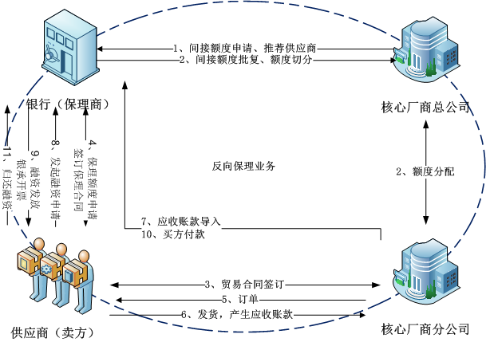
反向保理业务流程
系统不支持应收账款反转让，现实场景遇到问题后，可线下法律解决

Slide 29
流程说明-反向保理
线下落实条件
1、批复：核心企业间接授信额度批复，直接授信客户授信额度批复
2、合同：核心厂商、授信客户和银行线下签订保理额度合同
3、账户：授信客户结算账户、保理回款专户、保证金账户开立
4、信息：《应收账款信息导入表》（核心企业开立网银时提供）
（一）客户经理在信贷系统中建立客户信息（买卖双方），合同信息
（二）供应链融资系统通过接口，引入信贷系统中的客户信息，合同信息；并为核心厂商分配间接额度；客户信息内可维护该客户的所属机构和融资发放行；合同内可手工补录业务品种/融资方式/还款方式/是否受托支付等融资信息。
（三）买卖双方产生贸易订单，卖方向买方发货，生成应收账款。核心厂商可在企业网银端批量导入应付账款信息，授信客户发起应收账款转让和融资申请。
（四）客户向我行申请流贷融资，我行供应链经办岗人员中台发起融资申请，并将申请发送到SCF复核岗进行审批，审批通过后，通知信贷系统；信贷系统放款审批完成后，向核心发起记账申请，核心完成帐务处理后，结果通知信贷系统；系统将最终结果通知供应链，供应链界面融资状态变更；客户亦可以在网银端发起融资申请，提交到供应链金融系统审核成功后，通知信贷系统，信贷审批，核心放款后，客户可在网银端查询融资结果。

Slide 30
流程说明-反向保理
（五）客户向我行申请银承融资，我行供应链经办岗人员中台发起融资申请（纸票），并将申请发送到SCF复核岗进行审批，审批通过后，通知票据系统； 票据系统完成承兑预签收后，提交信贷系统进行放款审批；（客户亦可在网银端发起承兑申请【纸票/电票】，提交供应链金融系统审批）
（十）信贷系统收到票据系统承兑通知，完成保证金冻结，直接额度占用，放款记账后通知票据系统；票据系统进行手续费收取，承兑记账后，完成整个开票流程。
（十一）供应链融资系统进行贷后跟踪监控，如为客户提供应收账款催收、对账等应收账款管理等服务。
（十二）买方付款，应收账款资金回笼至我行，操作人员在供应链融资系统进行回款处理（还款/尾款解付等）并核销应收账款；
（十三）卖方还款，应收账款资金直接回到银行内部户。

Slide 31
系统操作流程
一、客户信息维护
序号 | 操作 | 涉及系统 | 流程
1 | 核心企业引入与额度配置 | 银行中台 | 1、核心企业信息导入（源自信贷系统） 2、核心企业间接额度（含子额度）配置
2 | 授信客户引入与维护 | 银行中台 | 1、授信客户信息导入（源自信贷系统） 2、授信客户供应链系统信息维护

Slide 32
系统操作流程
二、应收账款信息操作
序号 | 操作 | 涉及系统 | 流程
3 | 应付账款导入 | 核心企业网银端 | 1、核心企业网银端应付账款模板下载 2、填写应付账款信息后，批量导入
4 | 应收账款转让 | 授信客户网银端——银行中台 | 1、授信客户选择已录入的应收账款 2、发起应收账款转让申请+授权 3、银行中台审核、复核
注：应收账款过程中，授信客户可在网银端打印《应收账款转让申请书》、《应收账款转让通知书》及附件、《应收账款转让通知确认书》；银行中台可打印《应收账款转让申请书》。

Slide 33
系统操作流程
三、融资申请操作
序号 | 操作 | 涉及系统 | 流程
5 | 银承融资申请 | 授信客户网银端——银行中台—— 票据系统——信贷系统——票据系统 | 1、授信客户填写票面信息，选择已转让应收账款、输入票据收款方信息 2、生成《承兑申请书》，申请并授权 3、银行中台审核，线上转入保证金后复核 4、票据系统供应链金融承兑预签收 5、信贷系统出账审核 6、对于纸票，票据系统收取手续费，承兑记账，分配票号，查询查复，提交主管审批；对于电票，票据系统进行手续费收取，承兑记账后，完成承兑签收
6 | 流贷融资申请 | 授信客户网银端——银行中台——信贷系统 | 1、授信客户填写借款信息，选择已转让应收账款、确定是否受托支付 2、生成《借款申请书》，申请并授权 3、银行中台审核后复核 4、信贷系统出账审核后放款
注：融资申请过程中，授信客户可在网银端打印《承兑/借款申请书》；银行中台可打印《承兑/借款申请书》

Slide 34
系统操作流程
四、还款方式处理
序号 | 操作 | 涉及系统 | 功能 | 流程
7 | 付款明细导入 | 银行中台 | 将核心企业付款明细导入，以供银行操作现金回款处理 | 银行中台录入、审核生效
8 | 现金回款处理 | 银行中台 | 对直接/间接回款处理并核销应收账款，如有尾款可选择解付 | 银行中台录入、审核生效
9 | 回款专户转账 | 银行中台 | 将授信客户保理回款专户内尾款转出 | 银行中台录入、审核、授权生效
10 | 应收账款核销 | 银行中台 | 对特殊情况的应收账款进行核销 | 银行中台录入、审核、授权生效
11 | 卖方还贷 | 银行中台 | 由授信客户直接归还贷款 | 银行中台录入、审核、授权生效
12 | 银承追加保证金 | 银行中台 | 对银承追加保证金 | 银行中台录入、审核生效
13 | 到期自动还款 | 对合同中已配置到期自动还款的授信客户，到期日终跑批后扣款，次日可见结清；系统内可核销应收账款
14 | 提前自动还款 | 对合同中已配置提前自动还款的授信客户，供应链T-3通知信贷扣款（T为扣款日），（到期日-提前还款天数）日终跑批后扣款，次日可见结清；融资信息查询内查看融资余额

Slide 35
供应链金融概述
供应链金融系统国内保理业务
供应链金融系统反向保理业务
供应链金融系统信付通业务

Slide 36
定义
商票“信付通”是华润银行针对资信水平很高的买家（核心企业），及其上游客户资金结算所设计的金融产品
优势：
核心企业通过支付商票提高了资金的运用，扩大采购及支付能力。而核心企业的上游客户可以在华润银行以商票质押开银票/商票质押放流贷/办理商票贴现获取资金，对外支付。

Slide 37
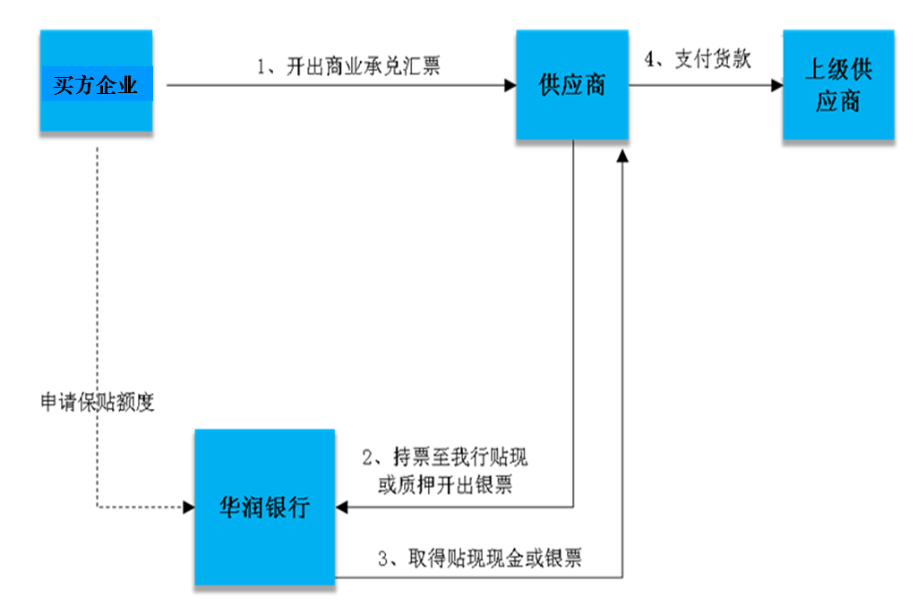
业务介绍—信付通

Slide 38
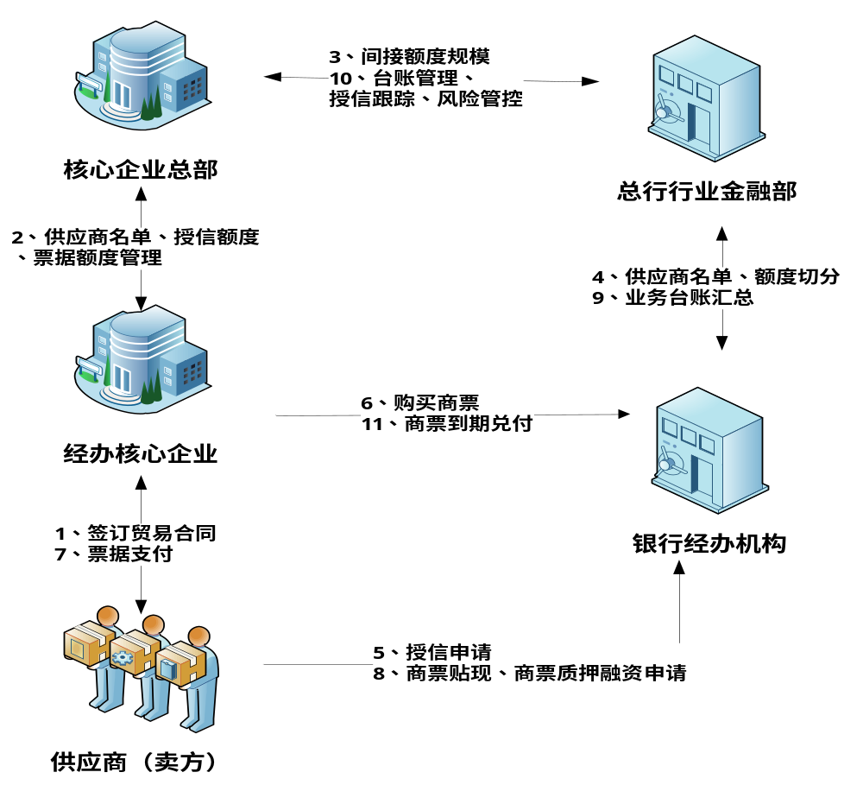

Slide 39
业务介绍—信付通
核心企业和供应商在华润银行开立网银和电子汇票系统。在开户时首先需签订网银、电票相关协议；并在核心厂商认可的基础上，通过客户经理、面签核保人员签订信付通综合授信协议（不签订网银、电票协议，客户只能够线下面签，并由供应链中台人员手工发起融资申请）。
核心企业通过网银开出电子商票(商业承兑汇票)。
供应商通过网银接受电子商票，或线下接受纸质商票（首先在票据系统代保管），向华润银行提交书面资料办理质押开银票/质押放流贷或贴现业务
在资料齐全的情况下，华润银行3个工作日办理完毕开票或贴现放款业务
企业通过网银办理支付或取得银行承兑汇票自行背书转让
质押商票到期后，托收账款入回款专户或保证金账户
Module und Variations_E

Slide 40
业务要点—信付通
信付通业务的办理主要是基于核心企业的信用，所以华润银行需对核心企业进行间接额度核定，并以此确认上下游企业的授信额度，核心企业也要承诺同意使用信付通支付方式并对开出的商票保证按时付款。
供应商应向华润银行申请综合授信额度，在额度内办理商票转开银票/商票质押放流贷和商票贴现业务，在受理并资料齐全的情况下，华润银行3个工作日完成额度审批。
供应商在核心企业开出商票的金额基础上质押转换银行承兑汇票时，需先缴纳30%保证金，同时开出商票金额×质押率+保证金的银行承兑汇票；或供应商以核心企业商票申请贴现，利率参照1年期贷款基准利率。
还款环节不在供应链金融系统内管理！

Slide 41
B2B融资平台进展报告
信付通业务流程
信付通授信客户，在开户时首先需签订网银、电票相关协议；并在核心厂商认可的基础上，通过客户经理、面签核保人员签订信付通综合授信协议（不签订网银、电票协议，客户只能够线下面签，并由供应链中台人员手工发起融资申请）
（一）客户经理在信贷系统中建立客户信息（买卖双方），合同信息
（二）供应链融资系统通过接口，引入信贷系统中的核心厂商和授信客户信息，合同信息；并为核心厂商分配间接额度；客户信息内可维护该客户的所属机构和融资发放行；合同内可手工补录业务品种/融资方式/是否受托支付等融资信息。
（三）客户从网银的供应链金融模块发起在线融资申请（商票贴现、商票质押放流贷、商票质押开银承业务），供应链经办复核后提交审批；供应链中台亦可发起融资申请
备注：核心厂商额度管理
针对信付通业务，必须在“适用产品”范围中选择“应收类”产品，否则信付通授信协议对应核心厂商的间接额度不可用；可以在此调整下属企业的授信额度，下属企业最高授信额度小于等于核心企业间接授信额度。
Notes:
概要介绍一下核心厂商、授信客户、信付通协议中的具体内容。
如果信付通业务，我行人员到出票人处替收票人取票、保管，并提供融资业务，可酌情收取0到5元/张或更高的手续费

Slide 42
B2B融资平台进展报告
信付通产品流程—贴现
商票贴现：
  客户从网银端在线发起贴现申请，并在复核授权后发往供应链系统；（供应链经办岗亦可代客发起贴现申请）
  供应链中台运营人员在“任务管理－待处理任务”中审批客户的融资申请，并在复核后发往票据系统；
  票据系统进行贴现申请受理，并提交信贷系统审批，信贷系统审批后，将受理结果发送到票据系统清算中心，票据系统进行贴现记帐并同时将结果反馈给供应链系统。

Slide 43
B2B融资平台进展报告
信付通产品流程—商票质押放流贷
商票质押放流贷：
  客户从网银端在线发起商票（电票/纸票）质押放流贷申请，并在复核后发往供应链系统；（供应链经办岗亦可代客发起商票（纸票）质押放流贷申请）
  供应链中台运营人员在“任务管理－待处理任务”中审批客户的融资申请，并在复核后将商票质押信息发送票据系统，将放流贷申请发送信贷系统；
  清算中心经办人员在票据系统质押模块的供应链管理菜单进行商票预签收并提交信贷审批。
  信贷系统关联“质押和流贷”业务，进行商票质押，并发放流贷，然后将审批结果同时发送到票据系统和供应链系统，票据系统进行质押记帐，供应链系统接收放款成功信息。（若是授信客户在网银端发起的申请，客户在网银可查看融资结果）

Slide 44
B2B融资平台进展报告
信付通产品流程—商票质押开银承
商票质押开银承：
  客户从网银端在线发起商票质押开银承申请，并在复核后发往供应链系统；（供应链经办岗亦可代客发起商票（纸票）质押开银承（纸票）申请）
  供应链中台运营人员在“任务管理－待处理任务”中审批客户的融资申请，并在复核后将商票质押信息和开银承信息发送票据系统；
  网银端从票据系统查询开银承信息后，针对电票客户在网银端发起出票登记和提示承兑申请，纸票不需要网银端处理。
  客户经理在票据系统票据质押模块的供应链管理菜单进行商票预签收并提交信贷审批；同时在票据系统的承兑申请下的供应链管理菜单进行承兑预签收和提交信贷审批。

Slide 45
B2B融资平台进展报告
信付通产品流程—商票质押开银承
商票质押开银承：
  信贷系统关联“质押和承兑”业务，进行商票质押，并审批银承开立申请，将审批结果发送到票据系统；
  票据系统进行承兑记账，并对电票在“质押签收菜单”下进行质押签收；纸票在“质押签收菜单”下进行供应链记账。
  开立电票申请在承兑记账，电票签收后通知供应链，开立纸票直接由集中作业处理中心进行出票。
  客户登录企业网银，在电子票据板块做提示收票，收款人在网银做提示收票签收。

Slide 46

业务流程图
业务流程图见下附件

Slide 47


